Slide 1
Projet 7
Analysez des indicateurs de l’égalité femme-homme avec Knime

Slide 2
Sommaire
Rappel du contexte
Partie 1 : Lecture et jointure
Partie 2 : Nettoyage et anonymisation
Partie 3 : Méthode et analyse
Conclusion

Slide 3
Contexte
Je suis data analyste dans un cabinet de consultant, spécialisé dans la transformation digitale.
Ma mission : Automatiser la création d’un rapport diagnostique sur l’égalité professionnelle femmes-hommes.

Slide 4
Index d’égalité professionnelle
Outil utilisé pour diagnostiquer les inégalités entre les femmes et les hommes.
C’est une obligation pour les entreprises d’au moins 50 salariés. Elles doivent publier et communiquer le résultat sur leur site Internet et aux autres instances concernées. (comité social, inspection du travail…)

Slide 5
Protection des données
Conformité RGPD
Les principes :
Finalité
Proportionnalité et pertinence
Durée de conservation limitée
Sécurité et confidentialité
Droits des personnes

Slide 6
Anonymisation
Donnée à caractère personnel : Toute information relative à une personne physique susceptible d’être identifiée, directement ou indirectement.
Elles doivent être rendues anonymes de manière à rendre impossible toute identification de la personne concernée

Slide 7
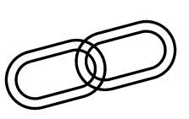
Partie 1
Lecture et jointure

Slide 8
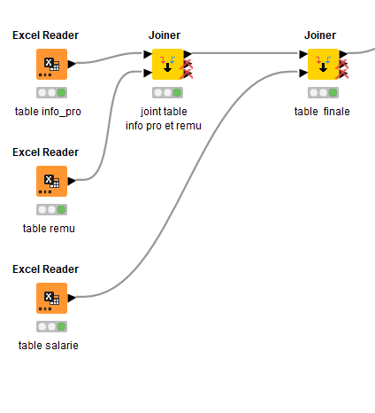
Lecture et jointure

Slide 9

Partie 2
Nettoyage et anonymisation

Slide 10
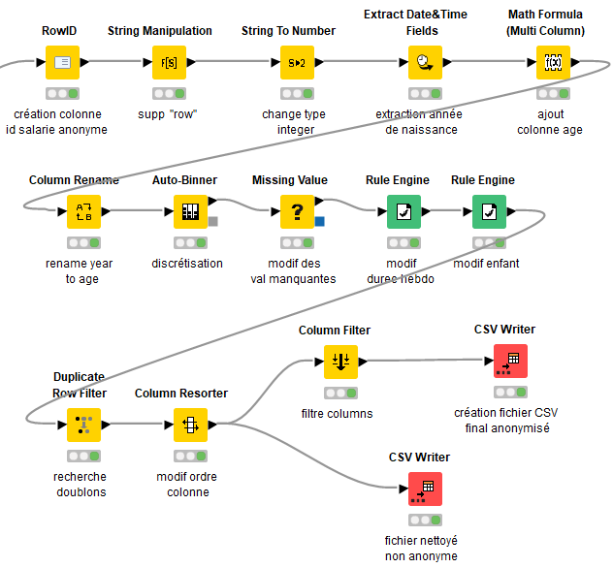
Nettoyage et anonymisation

Slide 11
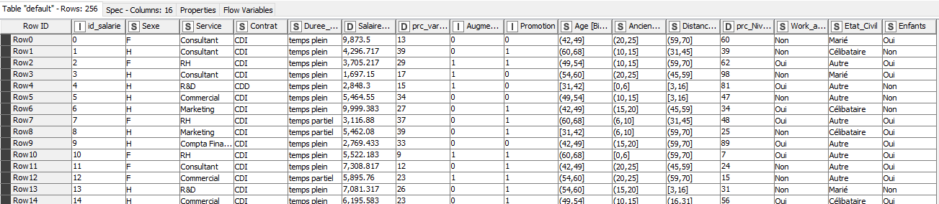
Fichier anonyme

Slide 12

Partie 3
Analyse

Slide 13
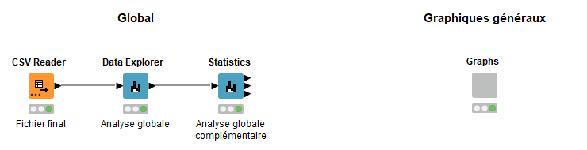
Compréhension des données

Slide 14
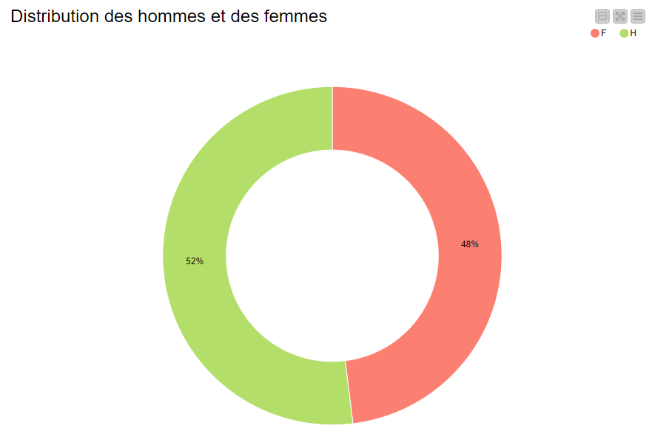
Distribution des hommes et des femmes
131 hommes
125 femmes
Total : 256 employés

Slide 15
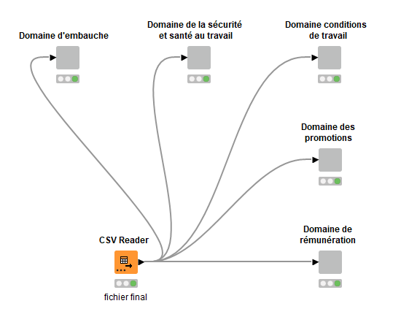
Indicateurs

Slide 16
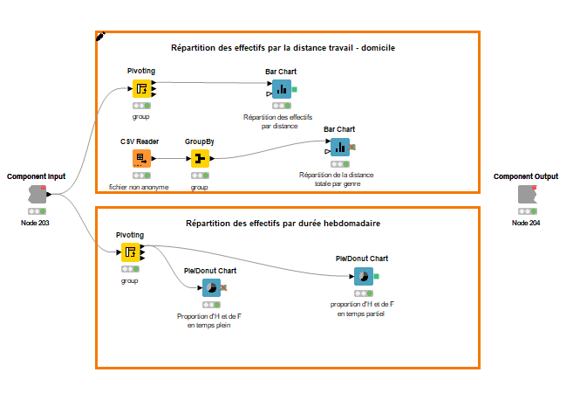
Méthode

Slide 17
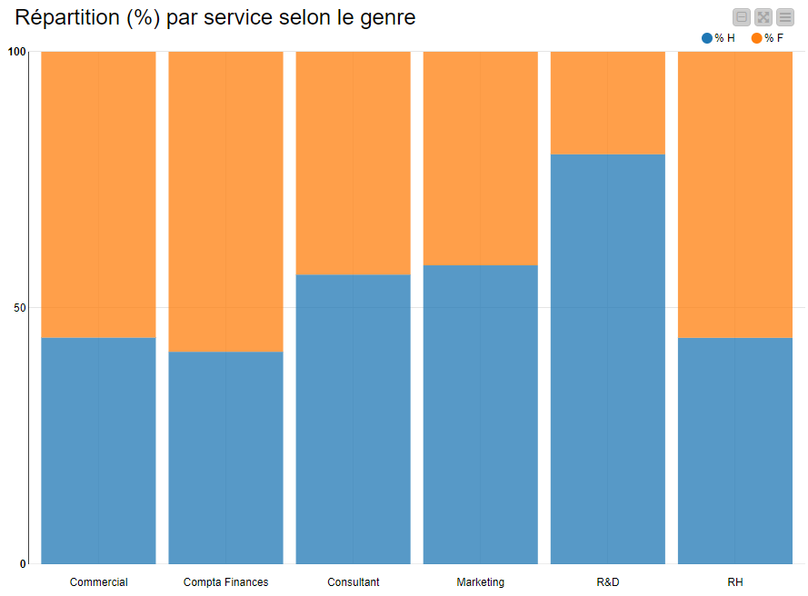
Embauche - Service
20%
43.48%
41.67%
55.77%
55.81%
58.54%
80%
58.33%
56.52%
44.23%
41.46%
44.19%

Slide 18
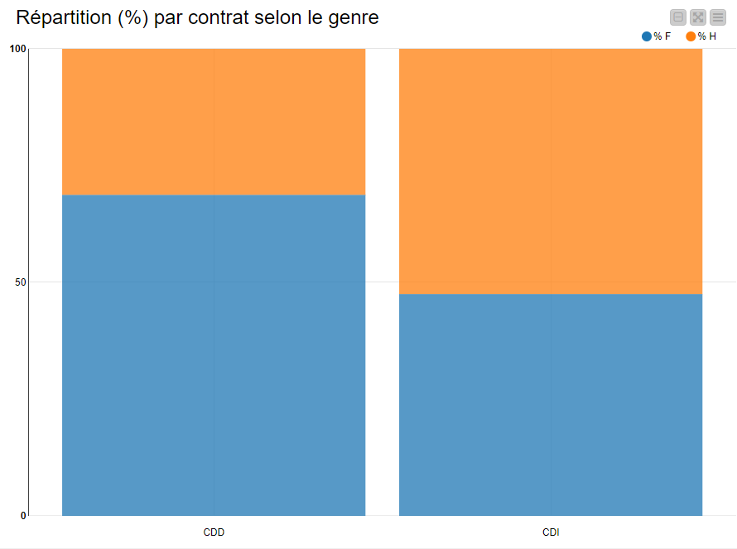
Embauche - Contrat
31.25%
52.5%
Total CDI : 240
Total CDD : 16
68.75%
47.5%

Slide 19
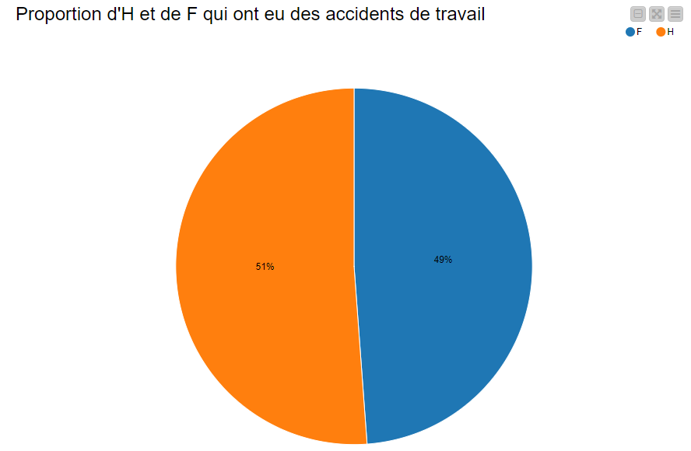
Santé et sécurité au travail - Accident
Nb : 66
Nb : 63
Total accidents du travail : 129

Slide 20
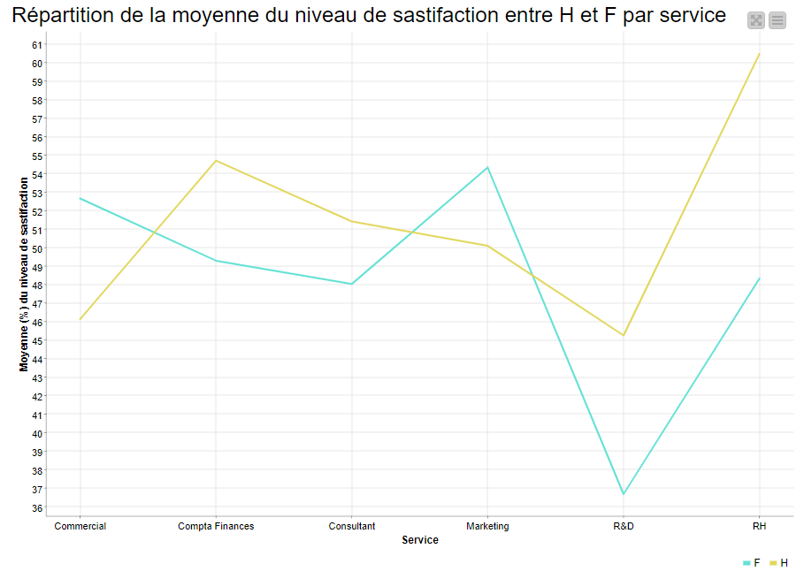
Santé et sécurité au travail – Satisfaction
Satisfaction globale des femmes 50%
Satisfaction globale
des hommes 51,5%

Slide 21

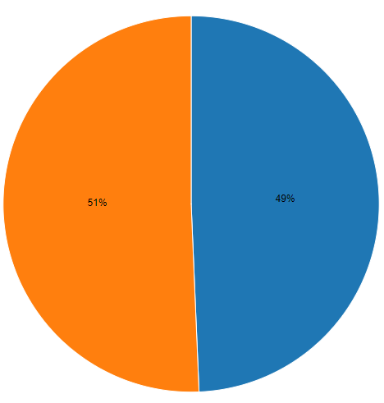
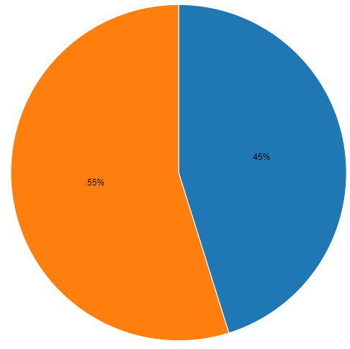
Conditions de travail - Durée hebdomadaire
Nb : 14
Nb : 114
Nb : 111
Nb : 17
Total temps plein : 225
Total temps partiel : 31

Slide 22
Promotions - Contrat
Pas de promotion pour les CDD

Slide 23
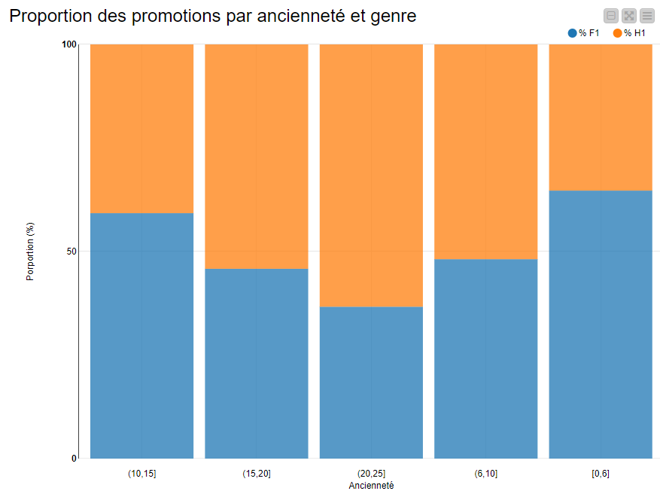
Promotions - Ancienneté
35.3%
% de personnes non promues :
F : 45%
H : 55%
% de personnes promues :
F : 50%
H : 50%
40.7%
54.2%
51.8%
63.3%
64.7%
59.2%
45.8%
48.1%
36.7%

Slide 24
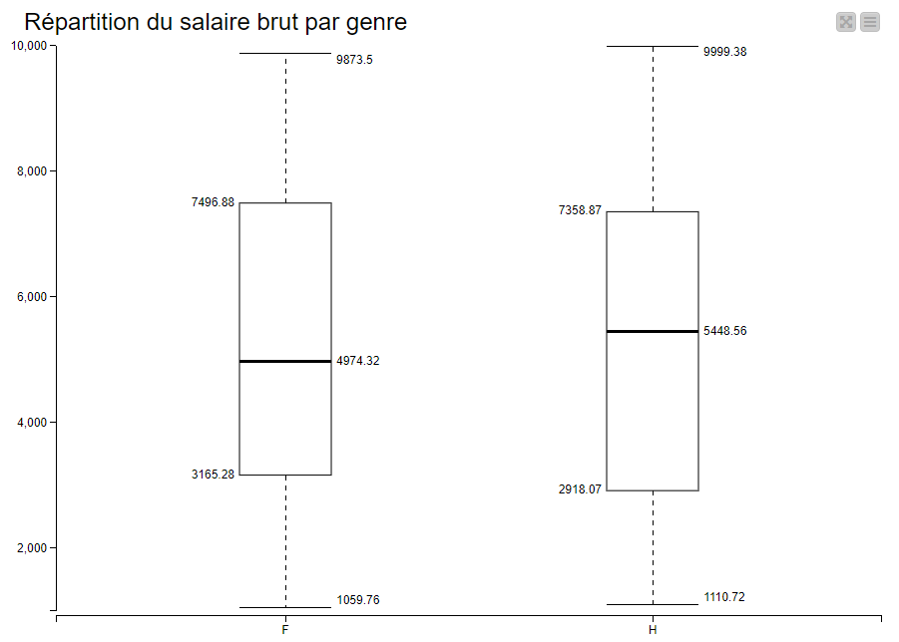
Rémunération - Genre
~ 130€
~ 140€
~ 470€
~ 250€
~ 50€

Slide 25
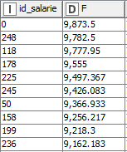

Rémunération – 10 meilleurs salaires bruts

Slide 26
Conclusion

Slide 27
Service
R&D :
Inégalité des effectifs : 80% d’H contre 20% de F
Insatisfaction prononcée pour les F (37%) et les H aussi (45%)
Rémunération attractive (2ème service le plus rémunéré)
Sécurité : Plus des ¾ des employés ont eu un accident de travail (dont ttes les F et 72% des H)
Compta et Marketing :
On note un écart d’embauche des effectifs : Compta F (58% F – 41% H) et Marketing (58%H-41%F), surveillance ?

Slide 28
Salaire brut
Tranche d’âge : Salaire médian brut des F très volatile comparé aux H (F: min 4k max 7k3, H: min 4k7 max 5k8)
Global : Ecart léger mais constant pour les femmes sur les 10 meilleurs salaires qui peut atteindre 400€ de différence.
Ecart de + de 450€ pour les F, également pour le minimum (100€) et le max (50€) toujours en faveur des H. Le phénomène s’inverse pour le 1er (250€) et le 3ème quartile (140€) en faveur des F cette fois-ci.

Slide 29
Accidents du travail
Globalement : Manque d’informations : type (acc de la route, déplacement, chute, TMS ??), durée, répétition…
Proportion d’accident du travail équilibré entre H et F
R&D ¾ des employés ont eu un accident du travail
Commercial + de 50% des salariés ont eu un accident du travail
Presque la moitié des effectifs sur tous les autres services ont eu des acc du travail

Slide 30
Contrat
CDD : Majorité de F 68% contre 31% des H
Durée hebdomadaire
Temps partiel : Majorité d’H 55% contre 45% des F
Promotion
Equilibré pour les promotions par genre.
En revanche, on note des promotions plus tardives pour les H 63% des promotions entre 20-25 ans d’ancienneté contre 64% des F entre 0-6 ans d’ancienneté.

Slide 31
Knime
Avantages :
ETL puissant
Prise en main rapide
No code et code
Open source complet avec plein de possibilités
Graphiques interactifs possible avec fonction de trie pour lecteur
Inconvénients :
Apprentissage obligatoire (temps) mais nombreux tutos
Pour plus de techniques avancées : version payante

Slide 32
Merci

